Slide 1
GESTÃO DA QUALIDADE
Aline Morais da Rosa
Bióloga
Gestão da Qualidade e Controle de Qualidade de Hemocomponentes do Serviço de Hemoterapia do Hospital de Clínicas de Porto Alegre
Abril/2019

Slide 2
GESTÃO DA QUALIDADE
EVOLUÇÃO DA HEMOTERAPIA
Descrição dos grupos sanguineos;
Desenvolvimento e produção de soluções anticoagulantes;
Melhoramento das técnicas de conservação e armazenamento do sangue;
Introdução dos sistemas de Gestão da Qualidade;
International Organization for Standardization – ISO;
Programas de Acreditação GESTÃO DA QUALIDADE

Slide 3
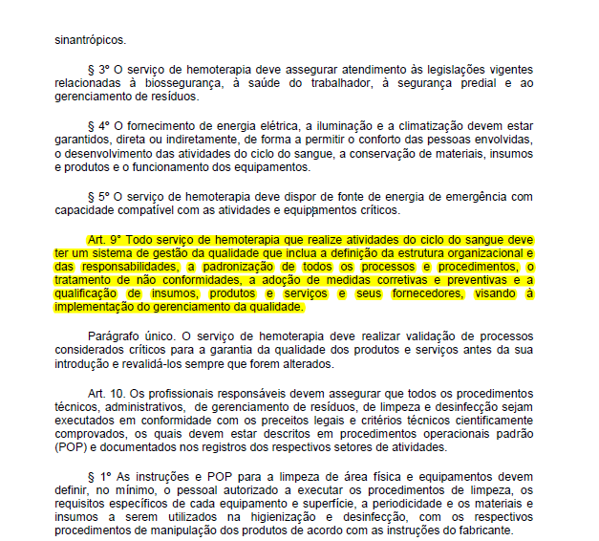
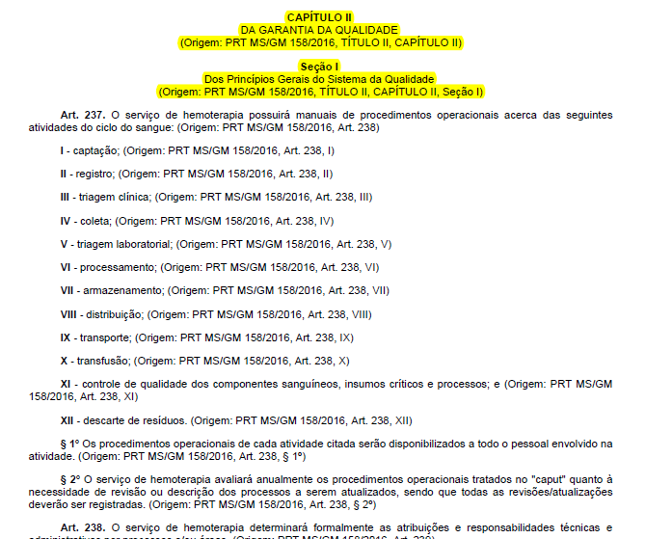
GESTÃO DA QUALIDADE
OBRIGATORIEDADE
RESOLUÇÃO - RDC N° 34, DE 11 DE JUNHO DE 2014
PORTARIA DE CONSOLIDAÇÃO N° 5, DE 28 DE SETEMBRO DE 2017

Slide 4
GESTÃO DA QUALIDADE
CONCEIOS E OBJETIVOS
RDC 34: Gestão da qualidade: conjunto de procedimentos adotados com o objetivo de garantir que os processos e produtos estejam dentro dos padrões de qualidade exigidos, para que possam atingir os fins propostos;
A gestão da qualidade busca constantemente, através da análise dos processos realizados e resultados obtidos, oferecer excelência nos seus produtos e serviços oferecidos.
É importante ressaltar que a qualidade não depende de um indivíduo, mas é o reflexo do trabalho de toda a equipe!

Slide 5
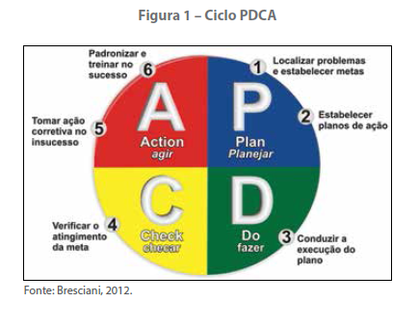
GESTÃO DA QUALIDADE
PRINCÍPIOS DE GESTÃO DE QUALIDADE
Foco no cliente;
Liderança;
Envolvimento de pessoas;
Abordagem por processos;
Abordagem sistemática de gestão;
Melhoria contínua;

Slide 6
GESTÃO DA QUALIDADE
ATIVIDADES DESENVOLVIDAS
Descrição dos Procedimentos Operacionais Padrão (POP’s);
Treinamento e Qualificação da equipe;
Gestão de Equipamentos: Qualificações de equipamentos, calibração, manutenções preventivas e corretivas;
Padronização e Validação dos Procedimentos realizados;
Controle dos insumos envolvidos no processo (validade e condições de armazenamento);
Registros e Rastreabilidade;
Registrar e avaliar erros e Não Conformidades;
Planejamentos e implementações de ações corretivas e preventivas;
Avaliação do resultado final (indicadores e controles de qualidade).

Slide 7
Gestão da Qualidade na Agência Transfusional

Slide 8
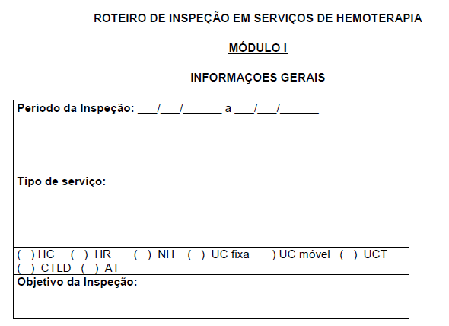
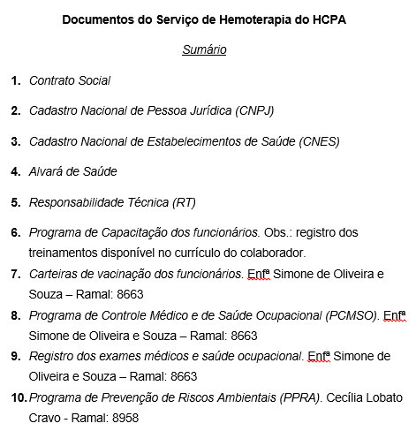
GESTÃO DA QUALIDADE
ORGANIZAÇÃO
Montar uma pasta com os documentos que devem ser apresentados a VISA;
Sumário com documentos e referências

Slide 9
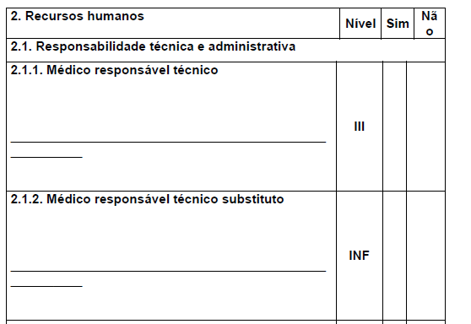
GESTÃO DA QUALIDADE
DIAGNÓSTICO E ELEIÇÃO DAS PRIORIDADES
RDC 34: Roteiro de Inspeção
Levar em consideração o nível de criticidade de cada item do roteiro de inspeção;
Revisar todos os artigos da legislação, pois o roteiro de inspeção não contempla todos os artigos, porém, todos os artigos podem ser cobrados.

Slide 10
GESTÃO DA QUALIDADE
DOCUMENTOS
Definir missão, política da qualidade, atribuições e responsabilidades técnicas e administrativas dos envolvidos;
Elaborar POP’s:
- Objetivo, Executores, Material, Atividades, Bibliografia, Quem elaborou, Data;
Disponíveis a todo pessoal envolvido;
Revisados anualmente (registro);
Responsável e data;

Slide 11
GESTÃO DA QUALIDADE
QUALIFICAÇÃO, CAPACITAÇÃO E TREINAMENTO
Qualificação e capacitação da equipe:
Atender as exigências legais para o desempenho das suas atividades;
Treinamento e capacitação dos profissionais;
Educação continuada;
Boas práticas laboratoriais e Biossegurança;

Slide 12
GESTÃO DA QUALIDADE
GESTÃO DE EQUIPAMENTOS
Elaboração de lista mestre, com todo o parque tecnológico;
Identificação única do equipamento;
Manutenção Preventiva e Calibrações;
Manutenção Corretiva (identificação e nova calibração);
Qualificação de Instalação, Operação e Desempenho
Alarmes das câmaras de refrigeração devem ser testados a cada 3 meses
- Plano de contingência

Slide 13
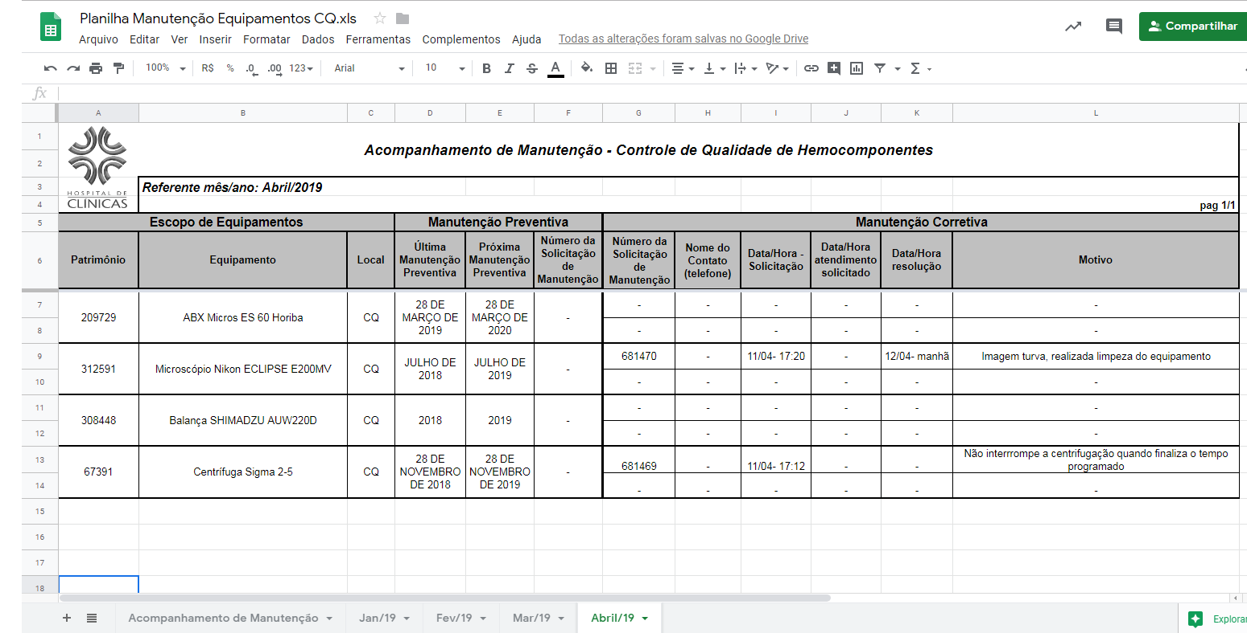
GESTÃO DA QUALIDADE
GESTÃO DE EQUIPAMENTOS

Slide 14
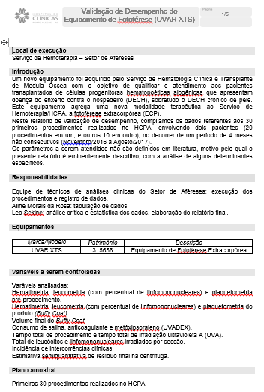
GESTÃO DA QUALIDADE
VALIDAÇÃO DOS PROCESSOS
Elaboração de relatório de validação de processos;
Ex: Centrifugação de amostras e testes, descongelamento de plasma, etc.

Slide 15
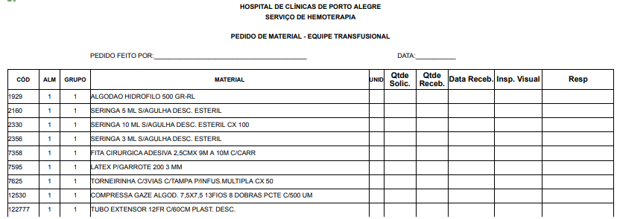
GESTÃO DA QUALIDADE
INSUMOS CRÍTICOS
Elaboração de planilha de controle de insumos críticos;
Conjuntos de diagnostico de imunohematologia;
Filtros de Leucorreducao;
Equipos de transfusao;
Bolsas;
Segregar o insumo crítico ate sua inspeção e liberação;
Disponibilidade conforme validade;
Garantir a rastreabilidade;
Registro de quebra de qualidade/defeito;

Slide 16
GESTÃO DA QUALIDADE
DOCUMENTOS
Políticas e ações que assegurem a qualidade dos produtos e serviços;
Registros e controles das atividades;
Registros de não conformidades;
Ações preventivas e corretivas;
Registro de não conformidade com insumos (Farmacovigilância);
Qualificação dos fornecedores;
Tratamento das reclamações dos usuários;
Definição dos Indicadores;

Slide 17
Você se sentiria seguro em receber um hemocomponente armazenado, testado imunohematologicamente e infundido na sua agência transfusional???
Obrigada!
alinerosa@hcpa.edu.br

